Slide 1

Worship-Gottesdienst
Gottes Gerechtigkeit: Sie ist gerecht & macht gerecht.
Römer 3,21-26
Lesung aus Psalm 103,1-13 mit Segen für Jugend-Diakon Raphael Schneider
Herzlich willkommen !!!
Notes:
Dededödödididududededadadndn§

Slide 3
Einleitung:
ALLE haben gesündigt!
Römer 3,23: Denn da ist kein Unterschied:
Alle haben ja gesündigt und die Herrlichkeit Gottes verspielt.
Römer 3,9-18: Da ist kein Gerechter, auch nicht einer,
da ist keiner, der Verstand hätte, da ist keiner, der Gott suchte.
Alle sind sie vom Weg abgekommen, allesamt taugen sie nichts;
da ist keiner, der sich in Güte übte, keiner, auch nicht einer.
Ein offenes Grab ist ihr Schlund, mit ihrer Zunge verbreiten sie Lug und Trug, Natterngift bergen ihre Lippen. Ihr Mund ist voller Fluch und Bitterkeit,
rasch sind ihre Füsse bereit, Blut zu vergiessen, Verwüstung und Elend säumen ihre Wege, und den Weg des Friedens kennen sie nicht.
Gottesfurcht gilt nichts in ihren Augen.

Slide 4
Einleitung:
ALLE haben gesündigt!
Römer 3,23:
Denn da ist kein Unterschied:
Alle haben ja gesündigt
und die Herrlichkeit Gottes verspielt.

Slide 5
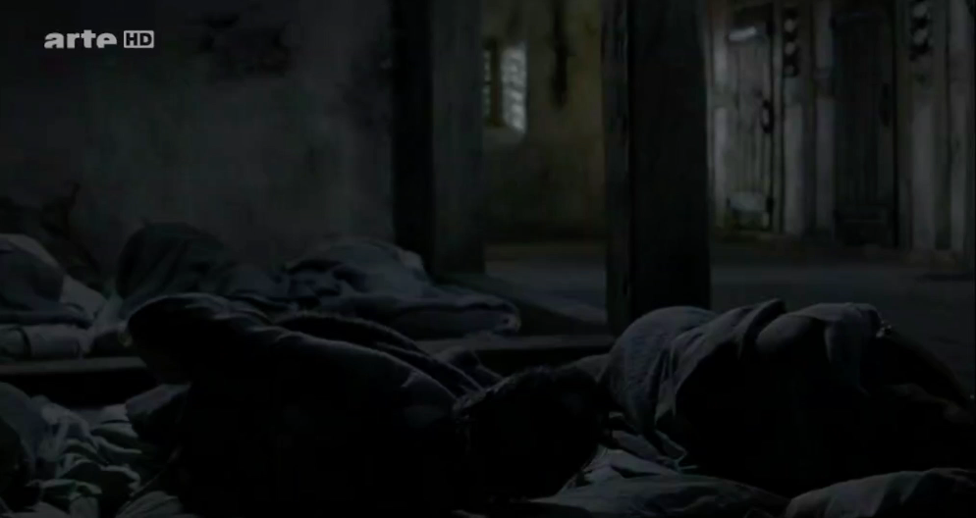

Slide 6
Römerbrief 3,21-26
Jetzt aber ist unabhängig vom Gesetz die Gerechtigkeit Gottes erschienen - bezeugt durch das Gesetz und die Propheten -, die Gerechtigkeit Gottes, die durch den Glauben an Jesus Christus für alle da ist, die glauben.
Denn da ist kein Unterschied:
Alle haben ja gesündigt und die Herrlichkeit Gottes verspielt.
Gerecht gemacht werden sie ohne Verdienst aus seiner Gnade
durch die Erlösung, die in Christus Jesus ist.
Ihn hat Gott dazu bestellt, Sühne zu schaffen - die durch den Glauben wirksam wird - durch die Hingabe seines Lebens.
Darin erweist er seine Gerechtigkeit, dass er auf diese Weise die früheren Verfehlungen vergibt, die Gott ertragen hat in seiner Langmut,
ja, er zeigt seine Gerechtigkeit jetzt, in dieser Zeit:
Er ist gerecht und macht gerecht den, der aus dem Glauben an Jesus lebt.

Slide 7
Gottes Gerechtigkeit ist erschienen (V.21-22):
Jetzt aber ist
unabhängig vom Gesetz
die Gerechtigkeit Gottes erschienen –
bezeugt durch das Gesetz und die Propheten -,
die Gerechtigkeit Gottes,
die durch den Glauben an Jesus Christus
für alle da ist, die glauben.

Slide 8
Gottes Gerechtigkeit ist:
gratis – ein Geschenk (V.24)
Gerecht gemacht werden sie (alle)
ohne Verdienst
aus seiner Gnade
durch die Erlösung, die in Christus Jesus ist.

Slide 9
Gottes Gerechtigkeit ist:
gratis – ein Geschenk
kostbar (V.25a)
„Ihn hat Gott dazu bestellt, Sühne zu schaffen
die durch den Glauben wirksam wird
durch die Hingabe seines Lebens.“

Slide 10
Gottes Gerechtigkeit ist:
gratis – ein Geschenk
kostbar
gerecht & Liebe (V.25b-26)

Slide 11
Gottes Gerechtigkeit ist:
gratis – ein Geschenk
kostbar
gerecht & Liebe (V.25b-26)
„Darin erweist er seine Gerechtigkeit, dass er auf diese Weise die früheren Verfehlungen vergibt,
die Gott ertragen hat in seiner Langmut,
ja, er zeigt seine Gerechtigkeit jetzt, in dieser Zeit:
Er ist gerecht und macht gerecht
den, der aus dem Glauben an Jesus lebt.“

Slide 12
Gottes Gerechtigkeit ist:
gratis – ein Geschenk
kostbar
gerecht & Liebe
prägend
„...der aus dem Glauben an Jesus lebt.“
glauben – weitersagen – Liebe leben

Slide 14
Schuldbekenntnis
(Gesangbuch Nr 207, Liturgiekommission 1998 nach Martin Luther)
Wer bin ich?
Wo stehe ich?
Worin habe ich versagt?
Auf solche Fragen suchen wir Antwort.
Wir werden sie nicht finden ohne dich, Gott,
Ohne dein richtendes und rettendes Wort.
Darum bitten wir dich:
Komm und sprich zu uns.
Hilf uns die Wahrheit erkennen und annehmen,
Die Wahrheit unserer Schuld
Und die Wahrheit deiner Gnade.
Wir bitten dich im Vertrauen auf Jesus Christus.

